Slide 1
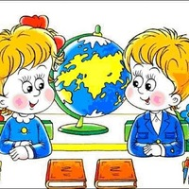
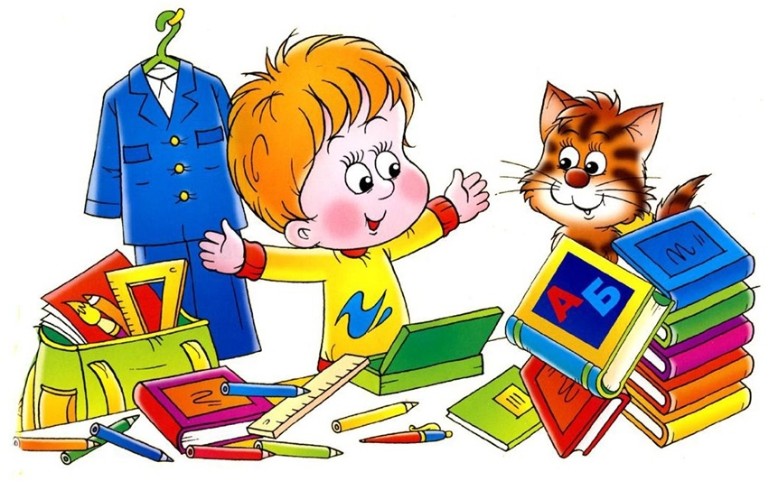
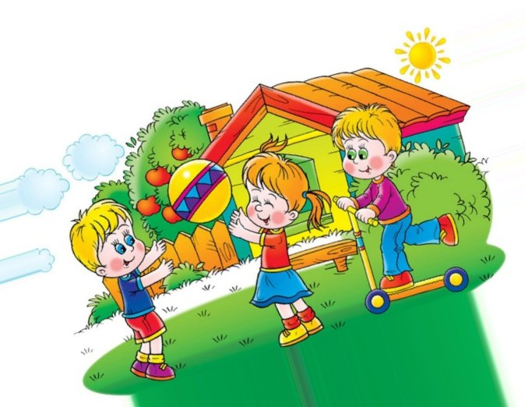
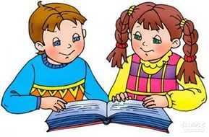
Оценка сформированности личностных универсальных учебных действий учащихся 5 классов.

Slide 2
Универсальные учебные действия – это обобщенные действия, открывающие возможность широкой ориентации учащихся.
Личностные
Регулятивные
Познавательные
Коммуникативные
Обеспечивают успешное усвоение знаний, умений и навыков, формирование картины мира, компетентностей в любой предметной области.

Slide 3
Личностные УУД
обеспечивают ценностно-смысловую ориентацию учащихся (умение соотносить поступки и события с этическими принципами, знание моральных норм и умение выделить нравственный аспект поведения) и ориентацию в социальных ролях и межличностных отношениях.

Slide 4
Определение уровня сформированности личностных УУД производилось по пяти критериям:
Эмоциональное благополучие.
Самооценка.
Определение школьной мотивации.
Определение локус-контроля.
5. Моральная децентрация.

Slide 6
Эмоциональное благополучие по классам.

Slide 7
Самооценка

Slide 8
Учебная мотивация

Slide 9
Локус-контроль (свойство личности приписывать свои успехи или неудачи только внутренним, либо только внешним факторам)

Slide 10
Уровень морально-нравственных качеств

Slide 11
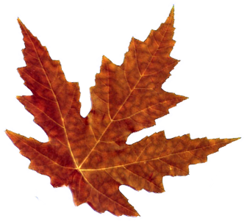

Slide 12
Рекомендации педагогам по развитию личностных УУД:
1.Помните, что каждый ребенок индивидуален. Помогите найти в нем его индивидуальные личные особенности.
2. Взрослый в жизни ребенка – это тот человек, который «открывает» ему реальный мир. Помогите раскрыть и развить в каждом ученике его сильные и позитивные личные качества и умения.
3. Организуя учебную деятельность по предмету, учитывайте индивидуально-психологические особенности каждого ученика. Используйте данные психологической диагностики. Помните, что главным является не предмет, которому вы учите, а личность, которую вы формируете. Не предмет формирует личность, а учитель своей деятельностью, связанной с изучением предмета.
4. Стремитесь развивать способность ученика к организации самостоятельной учебной деятельности.

Slide 13
Рекомендуемая литература:
Бродовская З.В. Учебный диалог как средство формирования коммуникативной культуры младших школьников // В сб.: Эффективность модернизации образования: методология, опыт, перспективы: Мат. науч. - практ. конф. – Новосибирск: НИПКиПРО, 2010
Молокова А.В. Современные технологии на современном уроке // Материалы Международной конференции «ИТО 2010 – Москва» / http: // msk.ito.edu.ru/
Асмолов А.Г., Бурменская Г.В., Володарская И.А. Формирование универсальных учебных действий в основной школе: от действия к мысли. Система заданий.

Slide 14
Спасибо
за
внимание!

